Slide 1
ENM 108
Bilgisayar Destekli Teknik Resim
6. HAFTA
Yrd.Doç.Dr. İnan KESKİN
inankeskin@karabuk.edu.tr, inankeskin@gmail.com

Slide 2
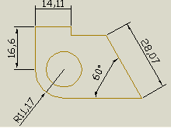
Ölçülendirme ve Ölçülendirme Ayarları
İster mimari, ister mekanik ya da teknik resim çizin, ölçülendirme projenin hayati kısımlarından biridir. Çizilen nesnelerin imal edilebilmesi için pafta üzerindeki nesnelerin kesinlikle ölçülendirilmesi gerekir.
AutoCAD’de ölçülendirme; Lineer (doğrusal), Angular (açısal), Radial (yarıcap/çap) olmak üzere üç tipte yapılır.
Ölçülendirme elemanları
Ölçü yazısı
Ölçü çizgileri
Bağlama çizgileri
Ok başları
Merkez işaretçisi

Slide 3

Dimension Style (Ölçülendirme Sitili)
Her ölçü aslında bir dizi çizim ve metin nesnesinden oluşan yeni bir nesnedir. Be nesnelerin özelliklerini değiştirerek, gereksinimlere uygun farklı ölçü tipleri oluşturulabilinir. Dimension Style yani “ölçü tipi” de bir dizi ölçü ayarlarını içeren bir derlemedir.
Komut satırı; ddim , dst , dimsty
Menü çubuğu-Annotate- Dimension Style
Üç adet hazır ölçü tipi görülmektedir .
Annatative
ISO-25
Satandard

Slide 4
Dimension Style
Set Current: Styles bölümünde mevcut olan ölçülendirme stillerinden birininin seçilerek güncel hale getirilmesi için kullanılır.
Rename: seçili tipin isiminin desğirilmesine olanak tanır.
Delete: Seçili tipi listeden siler
All Styles: Çizimde yeralan tüm ölçü tiplerini Steyles listesinde gösterir.
Styles in Use: Yalnızca çizimde kullanılan ölçü tiplerini Styles listesinde gösterir.
New: Bu seçenek, yeni bir ölçülendirme tekniğini tanımlamak için kullanılır.
New Style: Name kısmına yeni stilin ismi girilir.
Start With: Bu kısımda daha önce var olan stillerden başlanılarak yeni stilin başlangıç referansı tanımlanır.
Use for: Bu kısımda oluşturulacak yeni stilin hangi ölçülendirmeler için kullanılacağı tespit edilir. Bütün bir ölçülendirme için kullanılabilir veya açılacak alt seçeneklerden biri belirlenebilir.
Annotative: çizim ölçeğine bağlı olarak ölçeğini değiştirebilen ölçü tipi oluşturulabilmesini sağlar.
Modify: ölçü tipi ayarlarını değiştirir.
Orride: Üzerine yazarak ölçülendirme biçimi yapmak için kullanılır. Bir ölçü tipi için geçiçi bir alternatif üretir.
Compare: İki ölçülendirme biçiminin özelliklerini karşılaştırmak veya bir biçimin tüm özelliklerine bakmak için kullanılır.
Continue: Bu sekme tıklanarak yeni oluşturulacak ölçülendirme stili özelliklerinin tanımlanması için devam edilir.

Slide 5
Ölçü Tipi Ayarları

Slide 6
Lines:Çizgiler
Lines: Ölçüyü oluşturan çizgilerin geometrik olarak nasıl bicimleneceğini belirleyen ayarlar içerir
Extension Lines: Ölçü çizgisinden nesneye doğru giden uzatma çizgisine ilişkin ayarların yapılmasını sağlar

Slide 7
Symbols and Arrows: Semboller ve Oklar
Symbols and Arrows sekmesi ölçü uzatma çizgilerinin kesişim noktasındaki imlerin ve sembollerin bicimine ve büyüklüğüne ilişkin ayarları içerir

Slide 8
Text: Ölçü Metni
Text sekmesi ölçü çizgisi üzerinde yeralan ve ölçü değerini gösteren metinlerin düzenlemesini ve konumlandırılmasını sağlar

Slide 9
Fit: Ölçüleri Sığdırmak
Uzantı çizgileri arasındaki boş alana göre ölçü yazısı ile okların yerlesim ayarlarının yapıldığı yerdir. Fit sekmesi ölçü ve metinlerin ölçek ve yerleşimlerini düzenler. Ölçü verirken bazı ölçü değerlerinin yerleştirilemediği durumlarda metinleri uzatmak, uzatma çizgilerinin dışına yazmak veya ölçü olarını ters çevirmek için kullanılır

Slide 10
Ölçü Birimi: Primary Units
Birimlerle ilgili ayarların yapıldığı kısımdır. Primary Unit sekmesinde gerek doğrusal gerek açılı ölçü verirken kullanılacak birimler belirlenir. Burada ölçünün geometrisine değil sayısal değerine ilişkin düzenlemeler yapılır

Slide 11
Alternate Units: Alternatif Birimler
Eğer ölçü değerinin yanında farklı bir birimde alternetif olarak görünmesi istenen değer varsa bu diyalog kutusu kullanılmalıdır. (Örneğin mm olarak ölçü verirken, metre olarak bir alternatif verilmek istenirse

Slide 12
Tolerances: Ölçü Hata Payı
Tolerance kavramı, teknik dilde kabul edilebilir en küçük hata payı olarak tanımlanır. Çizzilen nesnelerde ve bunların imalatında her zaman için bazı hatalar olacaktır. Ançak bu hataların önceden bilinmesi teknik bir zorunluluktur. Gereken tolerans değerlerini doğru parametrelerin belirlenmesi koşuluyla AutoCAD otomatik olarak yapar. Tolerans sekmesi de ölçü değerleri için toleranslar olusturmayı sağlar

Slide 13

Ölçülendirme komutları
Lineer: Doğrusal Ölçü
Komut satırı; Dimlinear veya dli
Annotate- Dimension-linear
Birinci ölçülendirme seçeneği
İkinci ölçülendirme seçeneği
Command: _DIMLINEAR
Specify first extension line origin or <select object>:
Specify second extension line origin:
Specify dimension line location or
[Mtext/Text/Angle/Horizontal/Vertical/Rotated]:
Command: DIMLINEAR
Specify first extension line origin or <select object>:S
Select object to dimension:
Specify dimension line location or
[Mtext/Text/Angle/Horizontal/Vertical/Rotated]

Slide 14
Hizalı Ölçülendirme (DimALİGNED – Aligned: Hizalı ölçü)
Komut satırı; Dimaligned veya dal
Annotate- Dimension-aligned

Slide 15
Sıralı Ölçülendirme (Dimordınate - Ordinate)
Komut satırı; Dimordinate veya dor
Annotate- Dimension-Dimordinate
Ordinate ölçülendirme, basit bir ölçülendirme çizgisi ile X,Y koordinatını görüntülememizi, kısaca koordinat ölçülendirmesi yapar. Bu ölçüler aynı zamanda DATUM ÖLÇÜLER olarak da bilinmektedir. Ordinate ölçülendirme yapmadan önce Ortho (Dikey) modunun açık olması tavsiye edilir.
“Specify feature location:” koordinatını ölçülendirilecek noktanın girilmesini ister. “Specify leader endpoint or [Xdatum/Ydatum/Mtext/Text/Angle]:” Bu ikinci girilen nokta ilk noktanın hangi koordinatının yazılacağını ve ölçü çizgisinin biçimini belirler. İki nokta arasındaki dikey mesafe büyükse ilk noktanın X koordinatı ölçülendirilir. X koordinatları DİKEY, Y koordinatları ise YATAY yazılırlar. Son iletideki [Xdatum/Ydatum] seçenekleri belirlediğimiz noktanın X veya Y koordinatlarının mı yazılacağını belirlemek için kullanılır. Son belirlenen nokta ise adece ölçü yazısının yerini belirlemek için kullanılır.

Slide 16
Yarıçap Ölçülendirme (Dimradıus - Radius)
Komut satırı; Dimradius veya dra
Annotate- Dimension -Dimradius
Komut seçildikten sonra
“Select arc or circle”: uyarısı ile yarıçapını ölçülendirmek istenilen yay veya çember seçilir. Seçilen nesnenin ölçü rakamı o anda belirlenmiştir. (Dimension text = 25 ) daha sonra ölçülendirme çizgisinin konumlandırılacağı noktanın belirlenmesi istenir.
Specify dimension line location or [Mtext/Text/Angle]:

Slide 17
Çap Ölçülendirme (Dimdıameter - Diameter)
Komut satırı; Dimdiameter veya ddi
Annotate- Dimension -Dimdıameter

Slide 18
Açılı Ölçülendirme (Dimangular- Angular)
Komut satırı; Dimangular veya dan
Annotate- Dimension -Dimangular

Slide 19
Hızlı Ölçülendirme (Dimquıck- Quick)
Komut satırı; Dimquick veya Qdim
Annotate- Dimension -Quick Dimension

Slide 20

Paralel Ölçülendirme (Dimbaseline- Baseline)
Komut satırı; Dimbaseline veya Dba
Annotate- Dimension -Baseline
Bir önceki Linear (Doğrusal), Angular (Açısal) ya da Ordinate (Ordinat-Merkezi) ölçülendirmelerin başlangıç noktasını kendi başlangıcı olarak alan ve aldığı ölçülendirmelerin özelliklerini devam ettiren bir ölçülendirme komutudur. İlk boyut ölçülendirildikten sonra “_dimbaseline” komutu girilince diğer boyutları referans noktasını yeniden seçmeden ölçülendirmeye devam eder.

Slide 21
Sürekli Ölçülendirme (Dimcontınue- Continue)
Komut satırı; Dimcontinue veya Dco
Annotate- Dimension - Continue
Komut çalıştırıldığında son yapılan ölçülendirme öğesi temel alınarak ölçülendirmeye devam edilir. Son ölçü öğesinin ikinci uzantı çizgisi yapılan ölçülendirmenin birinci uzantı çizgisi olur. Eğer son yapılan ölçülendirme ile değil de bir başka ölçülendirmenin ardından ölçülendirmeye devam edilmek isteniyorsa komuta boş ‘‘ENTER’’ la cevap vermemiz ve istediğimiz ölçü çizgisini tıklamamız gerekecektir.

Slide 22
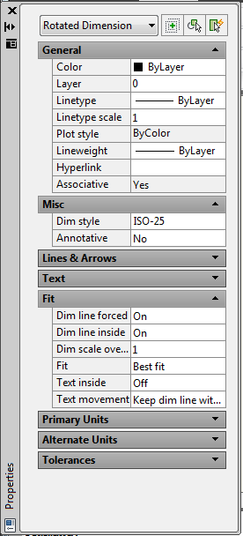
Ölçüleri Düzenleme
Bir ölçülendirme işleminde kullanılan elemanların özelliklerinin değiştirilmesi, Modify Dimension diyalog kutusu kullanılarak yapılır. Düzenlenecek bir çizim öğesi olarak bir ölçülendirme elemanı seçildiğinde Modify Dimension diyalog kutusu görüntülenir.
Bu diyalog kutusunu kullanarak veya Dimension Edit, Dimension Text Edit ve Dimension Update seçeneklerini kullanarak yapılmış ölçülendirmeler üzerinde değişiklikler yapılabilir

Slide 23
Ölçü Geometrisini Düzenleme
Komut satırı; Dimedit veya Ded
Annotate- Dimension - Edit
Command: ded
DIMEDIT
Enter type of dimension editing [Home/New/Rotate/Oblique] <Home>:
• [Home]; Bir ölçülendirme öğesindeki ölçü yazısının konumu veya doğrultusu değiştirildikten sonra tekrar orijinal haline dönmesi istenirse bu seçenek kullanılır. Bilgisayarı veya programı kapatıp, açsak, arada başka işlemler dahi yapsak yine home komutunu kullanabiliriz.
• [New]; Bu seçenek alındığında MTEXT komutundaki gibi aşağıdaki “Multiline Text Editor” penceresi açılır. Burada gerçek ölçü “< >” şeklinde bulunur. Ölçü yazılarının tamamen değiştirilmesi istenilirse “< >” dizgisi silinir, yeni metin veya rakamlar yazılır. Sadece ölçü yazıklarına ön ya da son ek konulmak isteniyorsa bu defa dizgi silinmez, yazmak istediğimiz ek metin ve rakamlar “< >” dizgisinin ön veya arkasına eklenir.
• [Rotate]; Bu seçenek ile ölçülendirme öğesinin yazıları döndürülebilir. Enter type of dimension editing [Home/New/Rotate/Oblique] <Home>: iletisine “R”ile cevap verirsek komut satırında ölçülendirme yazısını döndürmek istediğimiz açı miktarını soran “Specify angle for dimension text: …”uyarısını görürüz. Açı değerini girdikten sonra ölçülendirme nesne veya nesnelerini (birden fazla seçebiliriz) seçmemiz için “Select objects:” uyarısı ile komut sonlandırılır.
• [Oblique]; Bu seçenek ile ölçü öğesinin uzantı çizgileri döndürülür. Aşağıda perspektif olarak çizilmiş bir nesnenin oblique komutu uygulanmadan önceki ve sonraki hali görülmektedir. Eğim açısı olarak 30° kullanılmıştır. Select Object iletisine de her üç ölçülendirme öğesi birlikte seçilerek aynı anda döndürülmeleri sağlanmıştır.

Slide 24
Ölçü Metnini Düzenleme (Dımtedıt )
Komut satırı; Dimtedit veya Dtect
Annotate- Dimesion-Text Edit
Command: dimtedit
Select dimension:
Specify new location for dimension text or [Left/Right/Center/Home/Angle]: left

Slide 25
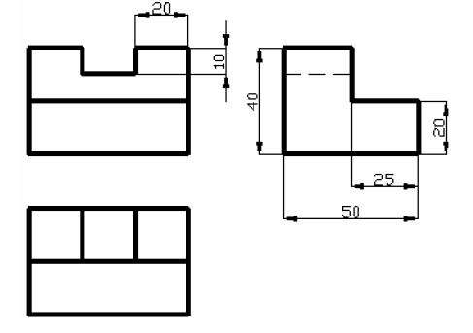
Uygulama_1 Aşağıda ölçüleri verilmiş şekli bilgisayarda AutoCAD programında çiziniz ve kurallarına göre ölçülendiriniz.

Slide 26
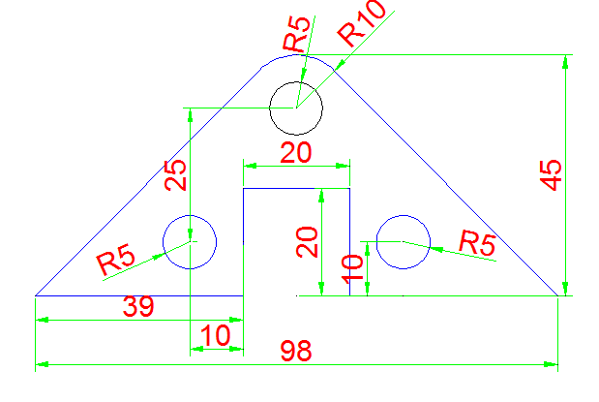
Uygulama_2 Aşağıda ölçüleri verilmiş şekli bilgisayarda AutoCAD programında çiziniz ve kurallarına göre ölçülendiriniz.

Slide 27
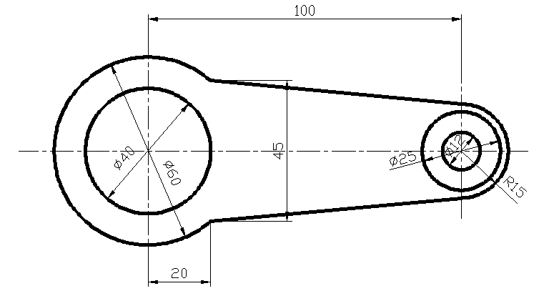
Uygulama_3 Aşağıda ölçüleri verilmiş şekli bilgisayarda AutoCAD programında çiziniz ve kurallarına göre ölçülendiriniz.

Slide 28
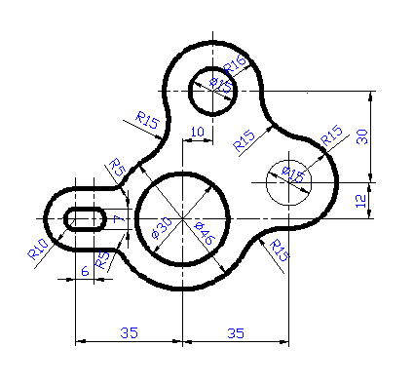
Uygulama_4 Aşağıda ölçüleri verilmiş şekli bilgisayarda AutoCAD programında çiziniz ve kurallarına göre ölçülendiriniz.

Slide 29
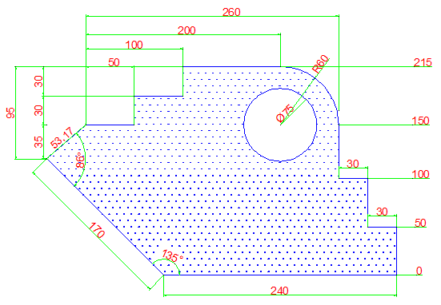
Uygulama_5 Aşağıda ölçüleri verilmiş şekli bilgisayarda AutoCAD programında çiziniz ve kurallarına göre ölçülendiriniz.

Slide 30
Uygulama_6 Aşağıda ölçüleri verilmiş şekli bilgisayarda AutoCAD programında çiziniz ve kurallarına göre ölçülendiriniz.

Slide 31
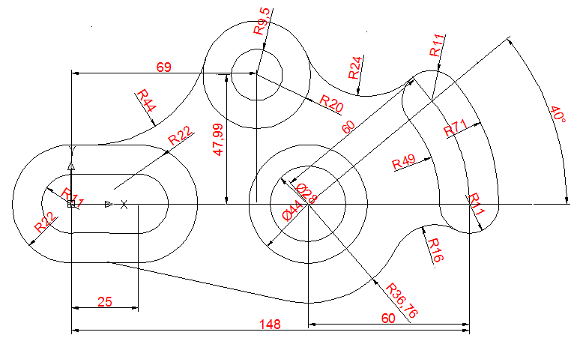
Uygulama_7 Aşağıda ölçüleri verilmiş şekli bilgisayarda AutoCAD programında çiziniz ve kurallarına göre ölçülendiriniz.

Slide 32
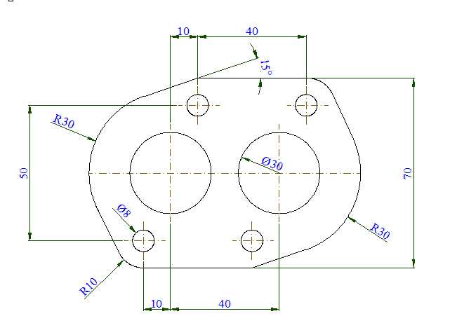
Uygulama_8 Aşağıda ölçüleri verilmiş şekli bilgisayarda AutoCAD programında çiziniz ve kurallarına göre ölçülendiriniz.

Slide 33
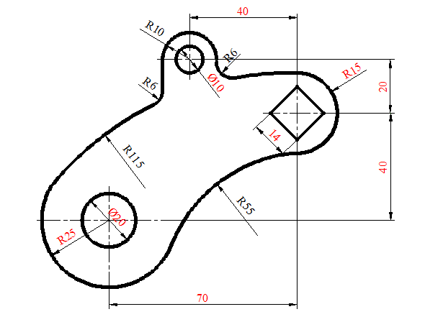
Uygulama_9 Aşağıda ölçüleri verilmiş şekli bilgisayarda AutoCAD programında çiziniz ve kurallarına göre ölçülendiriniz.

Slide 34
Uygulama_9 Aşağıda ölçüleri verilmiş şekli bilgisayarda AutoCAD programında çiziniz ve kurallarına göre ölçülendiriniz.

Slide 35
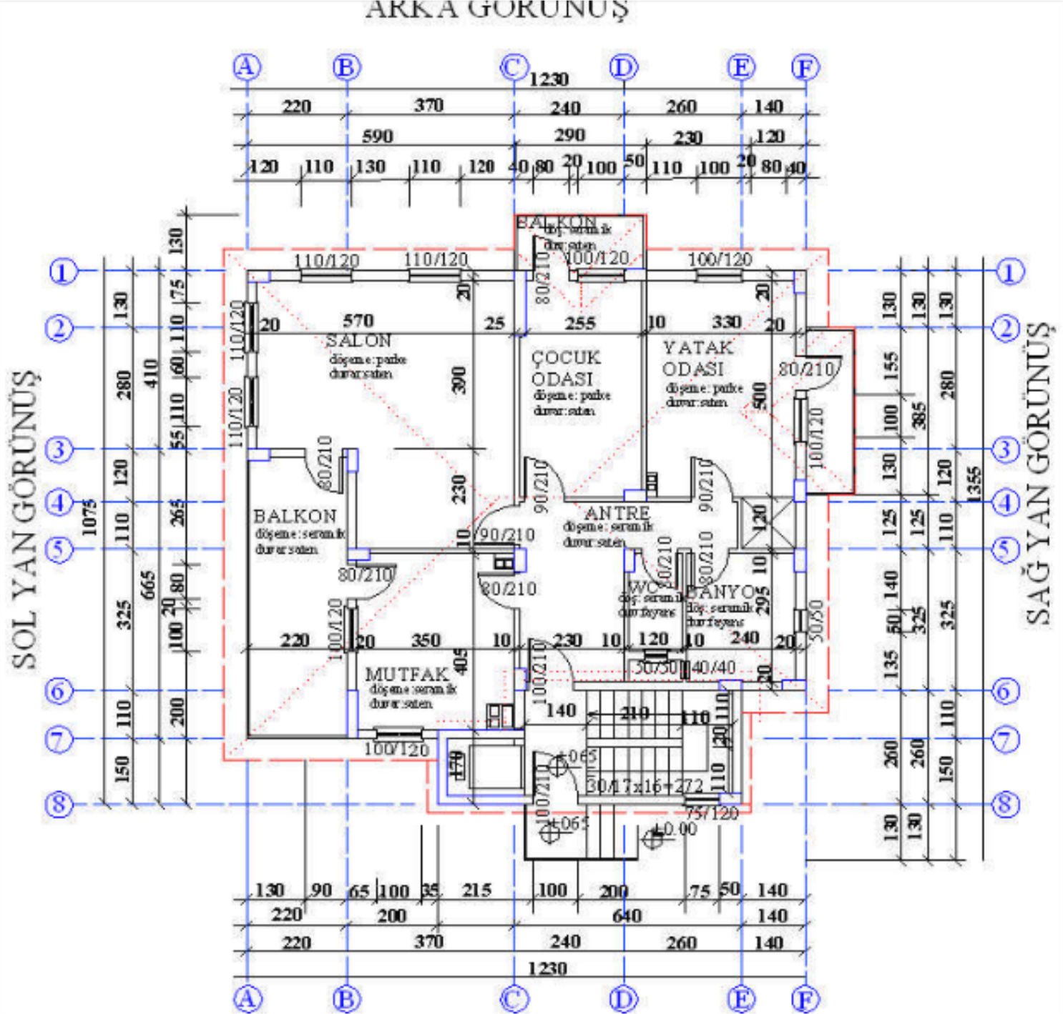
Uygulama_10 Aşağıda ölçüleri verilmiş şekli bilgisayarda AutoCAD programında çiziniz ve kurallarına göre ölçülendiriniz.

